Slide 1
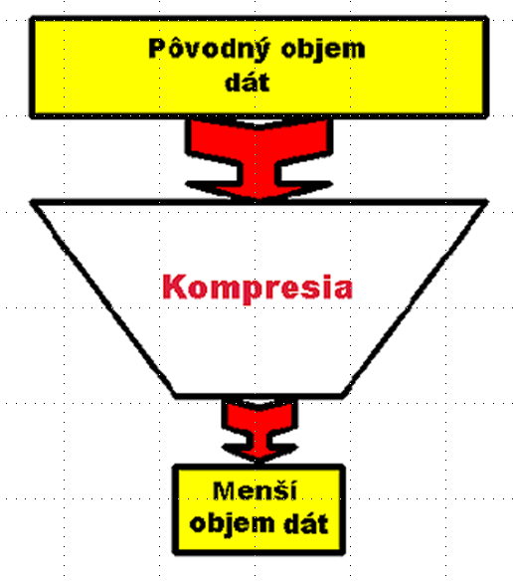
Kompresia dát

Slide 2
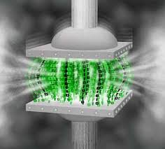
Potreba kompresie
Kompresia dát sa objavila spolu s rastúcim množstvom ukladaných a prenášaných informácií
Snahou kompresie dát je uložiť informáciu v kratšej podobe s tým, že musíme byť schopní informáciu kedykoľvek previesť do pôvodnej podoby, nesmie pritom dochádzať k strate informácie.
Kompresia je tiež proces, ktorý sa používa pre zredukovanie fyzickej veľkosti bloku informácií

Slide 3
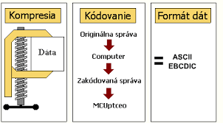
Potreba kompresie
Datové súbory
môžeme zmenšovať,
zmenšené prenášať
v mieste príjemcu ich opäť vrátiť do pôvodnej podoby…
Kompresia
krátenie času, počas ktorého je využívaný prenosový kanál
zmenšenie kapacity pamäťových médií
Dekompresia
vrátenie komprimovaného súboru do pôvodnej podoby

Slide 4
Základná podmienka kompresie
— nutná pre spracovanie dát
Redundancia vzniká: — nedokonalým kódovaním dát — nutnosťou rýchleho prístupu k dátam — pridávaním zabezpečovacích informácii
Odstránenie (resp. zníženie) redundancie
— použitím kompresie (komprimácie)

Slide 5
Základné pojmy I. Ako to funguje ?
Hrubé dáta — dáta pred komprimáciou
Komprimované (čisté) dáta — dáta po komprimácii
Komprimačný pomer — pomer dĺžok hrubých a komprimovaných dát. Vyjadruje sa rôznym spôsobom:
h/k — udáva násobok hrubých dát (faktor kompresie)
k/h⋅100 — udáva, na koľko percent sa dáta zmenšujú
(pomer kompresie)
(1 – k/h) ⋅100 — udáva, o koľko percent sa dáta zmenšili

Slide 6
Základné pojmy II
Bezstratová komprimácia — zachováva sa 100% pôvodný obsah dát
Stratová komprimácia — niektoré dáta sa pri komprimácii vynechávajú
Záporná komprimácia — dáta sa komprimáciou zväčšujú (nežiaduci jav)
Adaptívna komprimácia — komprimačná metóda pracuje v závislosti na hrubých dátach
Symetrická komprimácie — čas komprimácie a dekomprimácie je rovnaký

Slide 7
Bezstratová kompresia ( loseless )
zachováva 100% pôvodný obsah, dekomprimovaná informácia je na 100% totožná s informáciou pred dekompresiou.
textové, programové a iné súbory. ( RAR, ZIP, 7ZIP, Flac, GIF )
kompresia sa deje na základe vynechania redundantných (nadbytočných) informácií
kompresný pomer sa tu dá dosiahnuť až okolo 2:1

Slide 8
Stratová kompresia ( lossy )
redukuje niektoré menej dôležité časti informácie, avšak zachová sa podstata informácie.
využíva nedokonalosti ľudských zmyslov ( zrak, sluch)
- obrázky nemusia obsahovať úplne všetky detaily
- zvuk ľudské ucho vníma len v určitom spektre a jeho úroveň väčšinou nastavuje sám užívateľ
Kompresný pomer je niekedy až 200:1
Takto sa komprimujú mediálne súbory a to zvuk, obraz, video ... JPEG, MP3, MPEG

Slide 9
Uskutočnenie kompresie
Kompresia sa vykonáva :
- automaticky (uložením súboru v komprimovanom
formáte JPG, MPEG, MP3)
- pomocou špeciálneho komprimačného programu
(ZIP, RAR).
Dekompresia sa vykonáva :
- samorozbalením
- pomocou špeciálneho dekomprimačného programu.

Slide 10
Druhy kompresie
Logická komprimácia —iný (kratší) spôsob vyjadrenia rovnakých informácii; nutné poznať sémantiku ( význam) dát
Príklady:
— skracovanie slov (ako v tesnopise)
— čb fotografia vyjadrená len odtieňmi sivej
Fyzická komprimácia — hľadanie lepšieho (kratšieho) kódu; nezávisí na sémantike dát

Slide 11
Druhy kompresie
Kompresiu (a teda aj komprimačné programy) možno rozdeliť tiež na :
off-line kompresia
programy pre off-line kompresiu na požiadanie zabalia ľubovoľný vami zadaný súbor či adresár (a neskôr ho na požiadanie opäť rozbalia)
výhoda: užívateľ si zabalí len to, čo potrebuje, nespomaľuje zbytočne prácu počítača
nevýhoda: kvôli baleniu a rozbaľovaniu je nutné vždy znovu spustiť komprimačný program a zadať mu, čo má urobiť
medzi najpoužívanejšie programy pre off-line kompresiu patrí WinZip, ARJ, RAR, ….

Slide 12
on-line kompresia
programy pre on-line komprimáciu zabalia celý obsah disku (čím na disku vznikne voľné miesto) a umožnia vám s ním pracovať, pričom nie je nutné čokoľvek rozbaľovať, čiže:
všetko na disku je neustále zbalené (šetrí sa miesto)
keď chcete spustiť ľub. program, tak sa automaticky rozbalí a presunie do RAM-ky
keď chcete otvoriť ľub. súbor, tak sa automaticky rozbalí a zobrazí sa
keď chcete uložiť svoju prácu, tak sa automaticky zabalí na disk
výhoda: celý tento proces beží automaticky bez zaťažovania užívateľa
nevýhoda: toto priebežné zbaľovanie a rozbaľovanie spomaľuje prácu počítača

Slide 13
Druhy kompresných metód
Existuje veľké množstvo kompresných metód:
Kompresie určené iba pre celá čísla (napr. Fibonacciho alebo Eliasove kódy)
Kompresie založené na známom štatistickom rozložení kódovaných jednotiek (napr. Shannon-Fanovo, Hufffmanovo a aritmetické kódovanie)

Slide 14
Druhy kompresných metód
Slovníkové metódy kompresie, ktoré ďalej delíme na:
Statické – slovník se behom procesu kompresie nemení
Semiadaptívne – behom kompresie sa vytvára slovník pre dané komprimované dáta (slovník je súčasťou komprimovaných dát pre ich neskoršiu dekompresiu)
Adaptívne – slovník sa opäť vytvára behom kompresie, ale nie je súčasťou komprimovaných dát, pretože dekompresia si tento slovník dokáže opäť vytvoriť (sem patria dve základné metódy posuvného okna (LZ77) a rastúceho slovníka (LZ78)

Slide 15
Druhy kompresných metód
Syntaktické metódy kompresie
sú založené na syntaktickej analýze komprimovaných dát a ich kompresii pomocou tzv. derivačných stromov alebo zaznamenaním jednotlivých krokov syntaktického analyzátora.
Kompresia pomocou kontextových metód, založených na konečných automatoch.

Slide 16
Princíp komprimácie
v počítači sú všetky informácie uložené pomocou núl a jedničiek ; ľubovoľný súbor si môžme predstaviť ako postupnosť núl a jedničiek (napr. 0010111010110001010110 atď.)
keďže sa v týchto postupnostiach často opakujú niektoré úseky (často sa napr. môže opakovať štvorica 0011), môžme celú postupnosť (celý súbor) prekódovať tak, aby bola nakoniec kratšia (čo sa práve deje pri komprimácii)

Slide 17
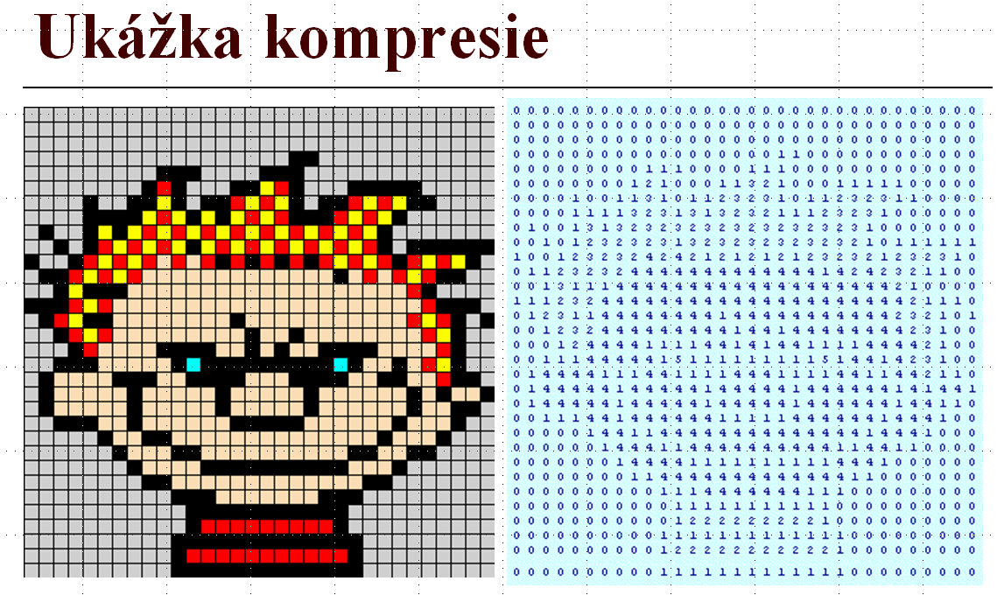
Kompresia obrázku

Slide 18
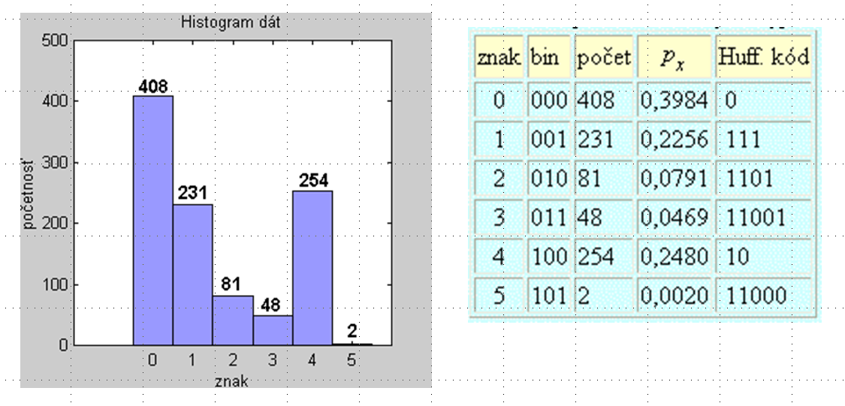
Kompresia obrázku

Slide 19
Dopredná kompresia
Vhodná pre súbory utriedených dát (napríklad telefónne zoznamy)
Zapisujeme si len počet zhodných znakov s predchádzajúcou položkou a rozdielne znaky
Pôvodné dáta | Komprimované dáta
Michalka Pavol | 0 Michalka Pavol
Mikelka Eduard | 2 kelka Eduard
Mikletič František | 3 letič František
Mikulcová Lucia | 3 ulcová Lucia
Mikulič Daniel | 5 ič Daniel
Mikuličová Kamila | 7 ová Kamila

Slide 20
RLE (Prúdové kódovanie)
Veľmi rýchla metóda, avšak nízky kompresný pomer
Zredukuje opakujúce sa znaky, ak ich počet za sebou presiahne určitú hranicu
Pôvodné dáta : AmyyopIUdL444444PCKAjBBBBB
Komprimované dáta : AmyyopIUdLIk46PCKAjIkB5

Slide 21
Metóda RLE (Run Length Encoding )
RLE— kódovanie dĺžkou behu
Beh — postupnosť rovnakých hodnôt
Základný princíp:
Hrubé dáta:
65 65 65 65 78 78 78 32 32 32 32 32
Výsledok:
4 65 3 78 5 32
Opakovač
Hodnota
Paket
Problém — striedavé dáta; môže dôjsť k zápornej kompresii. Rieši sa špeciálnym tvarom opakovača.

Slide 22
Metóda LZW
Lempel, Ziv, Welch (1977, vylepšené 1984) — algoritmus a jeho implementácia
Princíp: hľadanie opakujúcich sa postupností v hrubých dátach a nahradzovanie ich výskytov kratším kódom.
Postup — dáta se analyzujú, zisťujú sa postupnosti a ich opakovanie. Ak sa opakujúca postupnosť už v slovníku nachádza, vypisuje sa iba jej kód.
LZMA — Lempel, Ziv, Markov-Chain Alg., pomalejší, ale lepší komprimačný pomer

Slide 23
LZ77
Založený na princípe nahradzovania duplicitných reťazcov znakov špeciálnymi kódmi v tvare:
<pozícia prvého výskytu, dĺžka>
Príklad:
leze po železe → leze po že[10,4]
4
10

Slide 24
Vlastnosti uvedených kompresných metód
Metóda RLE: — jednoduchá, — závislá na behoch v hrubých dátach, — nízký kompresný pomer. Použitie pre obrazové dáta, kde sa vyskytujú behy.
Metóda LZW: — najzložitejšia, — adaptívna, nezávislá na dátach, — vysoký kompresný pomer. Univerzálne použitie. Kvalitu možno ovplyvniť hĺbkou analýzy dát.

Slide 25
Implementácia
Komprimátory — programy schopné komprimovať, ale tiež archivovať, pracovať so súbormi a adresármi, kryptovať obsah, vkladať poznámky apod.
Unix — gzip, zip
OS na PC — pkzip/pkunzip, arj, WinRAR, WinZip, 7zip atd.

Slide 26
Kompresné formáty:
Audio: mp3,ogg, mp2, wma, ...
Video: mpg, xvid, wmv, divx, ...
Obrázky: jpeg, gif, ...
Dáta: zip, rar, arj, cab, tar, gz, ...

Slide 27
MP3
V roku 1987 začali páni z Fraunhoferovho inštitútu v Nemecku pracovať na projekte kompresie audio signálov pre budúce vysielanie digitálneho rádia Digital Audio Broadcasting (DAB). Výsledkom ich práce bol veľmi výkonný algoritmus využívajúci vlastnosti ľudského ucha, ktorý vošiel neskôr do širokého podvedomia ako štandard ISO-MPEG Audio Layer-3 - alebo MP3

Slide 28
MP3
MP3 se snaží odstrániť redundanciu zvukového signálu na základe psychoakustického modelu. Teda zo vstupného signálu se odoberú informácie, ktoré človek nepočuje, alebo si ich neuvedomuje.
Pri silnej kompresii sú zachytené kompresiou aj počuteľné frekvencie, tie sú potom počuteľné ako artefakty kompresie (rušivé javy kompresie).

Slide 29
MP3
Jedna jediná minúta záznamu na vašom audio CD
viac ako 10 MB
Po kompresii MP3 - menej ako 1MB (pri 128 kbps)
kompresia v lepšom pomere ako 1:10

Slide 30
Bitrate
Kvalita kompresie sa vyjadruje pomocou tzv. bitového toku (bitrate), počtu bitov použitých na zakódovanie 1 sekundy záznamu (kbps = kilobit per second).
CBR - konštantná bitrate - nech už je signál akýkoľvek, stále bude zakódovaný pomocou konštantného počtu bitov: Pôvodné vyjadrenia o kvalite zrovnateľnej s audio CD už pri 128 kbps sa ukázali ako mierne prehnané a dnes je najčastejšie používaný bitrate 192 kbps.

Slide 31
Bitrate
VBR - variabilný bitrate umožňuje podľa potreby meniť bitový tok v závislosti na kódovanom signále. Pokiaľ je treba na začiatku nebo na konci skladby ticho, automaticky sa zníži podľa vopred daných kritérií pridelená bitrate a to umožní mierne zmenšenie výslednej veľkosti zakódovaného súboru.

Slide 32
Vzorkovacia frekvencia, hĺbková kvantizácia:
Vzorkovacia frekvencia
Znamená, koľko hodnôt z analógového signálu bude zaznamenaných za sekundu
fvz=2 . fmax
Ak budeme teda chcieť zaznamenať frekvenciu 20 kHz, ktorá zhruba odpovedá hornej hranici vnímania ľudského ucha, musíme použiť vzorkovaciu frekvenciu väčšiu ako 40 kHz. Pri audio CD sa z vyššie uvedených dôvodov používa frekvencia 44,1 kHz, teda 44100 hodnôt pre každý kanál za každú sekundu.
Hĺbková kvantizácia
udáva počet bitov, pomocou ktorých sú digitálne reprezentované číselné hodnoty navzorkovaného signálu.

Slide 33
Komprimačné programy:
WinRAR
Skvelý komprimačný program, stále jediný, ktorý dokáže komprimovať do formátu RAR. Ten je vo väčšine prípadov najúspornejší a dá sa rozdeliť na viacero častí. Okrem toho vie vytvárať archívy ZIP a otvárať súbory s koncovkami 7Z, ACE, ARJ, BZ2, CAB, GZ, ISO, JAR, LZH, TAR, UUE a Z.

Slide 34
WinZIP
Integrovaný komprimačný program pre Win95/98/NT/2000/XP/Vista pracujúci vo formáte ZIP. Vyznačuje sa dôslednou integráciou s prostredím Windows spočívajúcou v tesnej spolupráci s Windows Explorerom a e-mail klientom. Podporuje rozbaľovania archívov typu CAB, TAR, GZIP, MIME a ďalších (ARJ, LHA, ARC - vyžaduje sa prítomnosť externého programu od iného výrobcu). Má možnosť tvorby samorozbaľujúcich súborov pre vlastné použitie.

